Slide 1

核力与结合能
主讲人：王朝祥 | 学 | 校：北京市第八十中学
学 科：物理（人教版） | 年 | 级：高二下学期

Slide 2
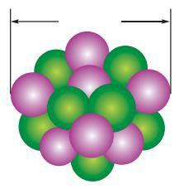
高中物理
质子和中子构成原子核。原子核的半径很小，核内质子之间的库仑斥力很大，但 通常的原子核是稳定的。带正电的质子为什么不因库仑斥力而散开？万有引力能将核
子聚集在一起么？
两质子间的库仑力与万有引力对比: (质子质量m_{p}=1.67×10⁻²⁷kg）
₁₀-15_{m}
F
库 ₌
ke² / r²
= 1.2×10
36
F Gm² / r²
引 P
计算表明，只靠万有引力无法与库仑斥力抗衡。核物理学家猜想，原子核里的核 子间存在第三种相互作用——核力，是核力把核子束缚在核内，形成稳定的原子核。 后来的实验证实了这个猜想。

Slide 3
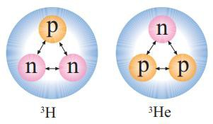
高中物理
一.核力与四种基本相互作用
1.核力的特点
核力是强相互作用的一种表现。在原子核的尺度内，核力比库仑力大得多。
核力是短程力，作用范围在1.5×10⁻¹⁵m之内。
在距离大于0.8×10⁻¹⁵m时，核力表现为引力，且随距离增大而急剧减小。
在距离小于0.8×10⁻¹⁵m时，核力表现为斥力。
每个核子只跟相邻的核子发生核力作用，这种性质称为核力的饱和性。
核力与电荷无关。
核力的产生机制还在深入研究之中。

Slide 4
高中物理
一.核力与四种基本相互作用
2.四种基本相互作用
 |  | 作用范围/m | 相对强度 | 举例
长程力 | 引力相互作用 | ∞ | ₁₀-37 | 天体之间
 | 电磁相互作用 | ∞ | ₁₀-2 | 库仑力、分子力
短程力 | 强相互作用 | _{~10}-15 | 1 | 核力
 | 弱相互作用 | _{~10}-18 | ₁₀-12 | 引起β衰变的原因

Slide 5
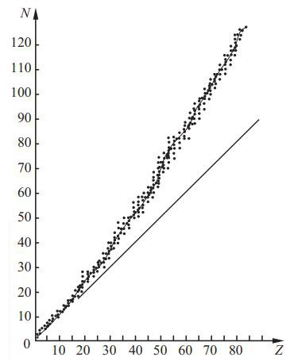
高中物理
二.原子核中质子与中子的比例
稳定的轻、重原子核中，质子数与中子数的比例不同
稳定轻核(Z<20)的质子数与中子数大致相等；稳定重核(Z>20) 的中子数大于质子数；越重的元素，Z 越大，这种差异越明显。
原因：核子间核力与电磁力的特点不同
对于轻核而言，核子数量相对较小，核子间距在核力作用范围 之内，由于核力远大于电磁力，即使质子和中子成对出现，强大的 核力也能将核子束缚在原子核的范围之内，形成稳定的原子核。
对于重核而言，核子数量大，核子间距大，由于核力是短程力、 具有饱和性，核力会因为核子间距变大而急剧减小，甚至小于电磁 力。 如果质子、中子再成对出现，会导致电磁力大于核力，原子核 不稳定。如果只增加中子，由于中子与其他核子间没有库仑斥力， 但有相互吸引的核力，有助于维系原子核的稳定。
中子数
N=Z
质子数
稳定核的质子数与中子数的关系
宇宙演化的进程中，有200多种稳定的原子核长久地留下来。

Slide 6
高中物理
三.结合能
1.结合能ΔE
组成原子核的核子间存在强大的核力。要想把原子核拆散成单个的自由核子，就要克 服核力做巨大的功，需要吸收巨大的能量。反之，当自由的核子结合成原子核时，核力做 功，与核力联系的势能将减小，释放出巨大的能量。这种由分散的核子结合成原子核的过 程中所释放的能量，称为原子核的结合能。
例如，用γ光子照射氘核，可以使其分解为质子和中子，核反应方程为
γ+ ² H → ¹ H + ¹ n
1 1 0
实验证明，当光子能量大于或等于2.19MeV时（结合能ΔE =2.19MeV），反应才会发生。 反之，当一个质子和一个中子结合成氘核时，要以光子的形式释放2.19MeV的能量，核反 应方程为
¹ H + ¹ n → ² H+γ
1
0
1

Slide 7
高中物理
三.结合能
2.比结合能 _{A}
ΔE
组成原子核的核子越多，其结合能越大。因此，有意义的是结合能与核子数的 比值，称作比结合能，也叫平均结合能。
比结合能是核子结合成原子核时每个核子平均放出的能量，其大小反映原子核 的稳定程度：比结合能越大，把同样数量的核子分开所需要的能量越大，说明原子 核中核子结合得越牢固，原子核越稳定。

Slide 8
高中物理
四.质量亏损
质能方程
根据爱因斯坦提出的质能方程，质量、能量是物质存在的两种不同形式，物体的能量 与质量之间存在着密切的联系，即 ₂
E = mc
质量亏损
核子结合成原子核时，核力做功，释放出结合能，原子核的能量比组成核的核子的能 量小，所以原子核的质量也要比组成核的核子的质量小。
我们把组成原子核的核子的质量与原子核的质量之差Δm，叫做核的质量亏损。
结合能与质量亏损的关系为
ΔE = Δmc²
因此，比结合能 ^{ΔE} = ^{Δm} c² 。
A A

Slide 9
高中物理
四.质量亏损
例如，氦核是由2个质子和2个中子组成的。每个质子的质量m_{p}=1.6726×10⁻²⁷kg，每个中 子的质量m_{n}=1.6749×10⁻²⁷kg，氦核的质量m_{α}=6.6467×10⁻²⁷kg，求氦核的比结合能。
（光速c=3.00×10⁸m/s）
质量亏损
Δm = (m + m ) − m = (2 ×1.6726 + 2 ×1.6749 − 6.6467) ×10⁻²⁷ kg
p n α
= 4.83×10⁻²⁹ kg
结合能 ΔE = Δmc² = 4.83×10⁻²⁹ × (3.00 ×10⁸ )² J = 4.347 ×10⁻¹² J
比结合能 ^{ΔE} = 1.09 ×10⁻¹² J=6.79MeV
A
体会：核反应中的质量亏损并非质量消失，而是减少的质量以能量形式释放出去。

Slide 10
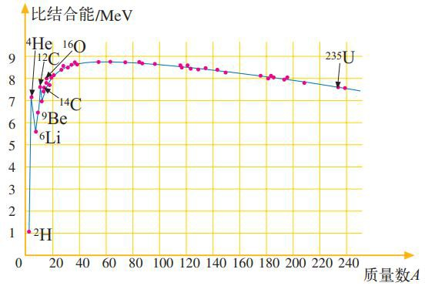
高中物理
四.质量亏损
理解比结合能曲线：
比结合能的大小反映核的稳定程度；
中等质量数的原子核，比结合能大， 表明中等核最稳定；
质量数较小的轻核和质量数较大的 重核，比结合能都比较小。
启示：核能释放的途径
把轻核聚合成质量较大的核，或把重核 分裂成中等质量的核，核子的比结合能都 会增加，即：核子将发生新的质量亏损， 伴随核能的释放。
原子核的比结合能曲线

Slide 11
高中物理
例题. 质子、中子和氘核的质量分别为m₁、m₂和m₃。当一个质子和一个中子结合成 氘核时，释放的能量是（c表示真空中的光速）
A．(m₁+m₂-m₃)c C．(m₁+m₂-m₃)c²
B．(m₁-m₂-m₃)c D．(m₁-m₂-m₃)c²
¹ H + ¹ n → ² H+γ
1 0 1
ΔE = Δmc²
答案：C

Slide 12
高中物理
例题.关于原子核的结合能，下列说法正确的是
原子核的结合能等于使其完全分解成自由核子所需的最小能量
重原子核衰变成α粒子和另一原子核，衰变产物的结合能之和大于原来重核的 结合能
比结合能越大，原子核越不稳定
自由核子组成原子核时，其质量亏损所对应的能量大于该原子核的结合能
^{A} X→^{A−4} Y+⁴ He +γ
z
z −2 2
ΔE ₌ Δm _{c2}
答案：AB
A A

Slide 13
高中物理
例题. 原子物理中常把碳12原子质量的1/12叫做“原子质量单位”，符号为u，
1u=1.6606×10⁻²⁷kg 。请根据E=mc²证明：1u相当于931.5MeV的能量。
已知光速c=2.9979×10⁸m/s，元电荷e=1.6022×10⁻¹⁹C。
E = mc² = 1.6606×10⁻²⁷ × (2.9979×10⁸ )² J
= 1.4924 ×10⁻¹⁰ J
=931.5MeV

Slide 14
高中物理
例题. 已知²²⁶ Ra、²²² Rn 、⁴ He的原子量分别为226.0254、222.0175、4.0026，
88
86 2
求 ²²⁶ Ra在α衰变中放出的能量。已知1u相当于931.5MeV的能量。
88
衰变方程：²²⁶ Ra → ²²² Rn+ ⁴ He
88 86 2
质量亏损：Δm = (226.0254 − 222.0175 − 4.0026)u=0.0053u
释放能量：ΔE = Δmc² =0.0053×931.5MeV=4.937MeV
核能的计算：ΔE = Δmc²
若Δm以kg为单位，ΔE以J为单位；
若Δm以u为单位，ΔE以MeV为单位，数值上等于质量亏损的原子质量单位数乘以931.5 。

Slide 15
高中物理
总结：核力与结合能
核力
特点：强相互作用、短程力、饱和性、与电荷无关
稳定的轻、重原子核中，质子数与中子数的比例不同
结合能
核力做功与结合能
比结合能
质能方程、质量亏损
ΔE = Δmc²
原子核的比结合能曲线

